Slide 1
Swerve

Slide 2
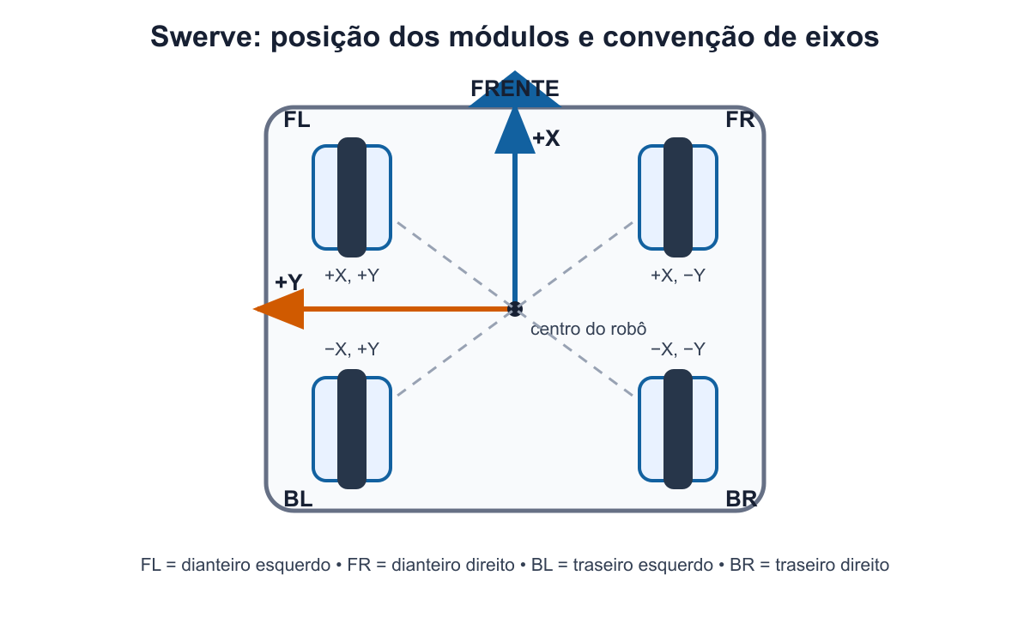
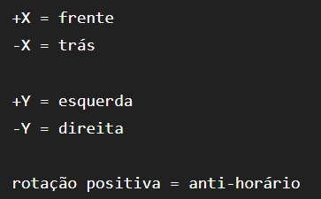

Slide 3
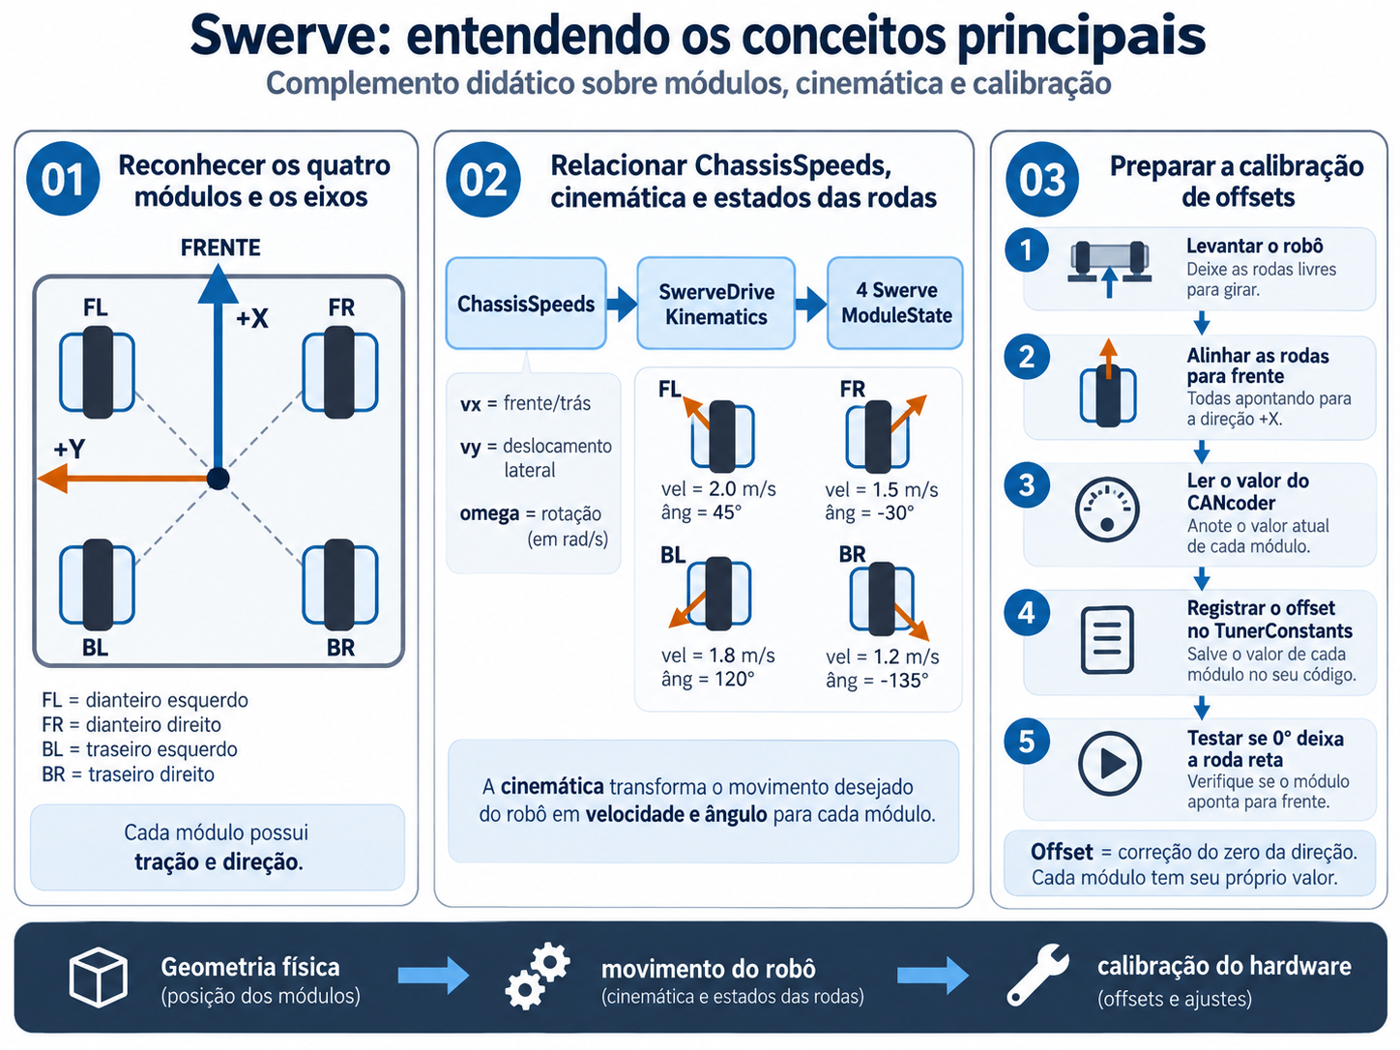

Slide 4
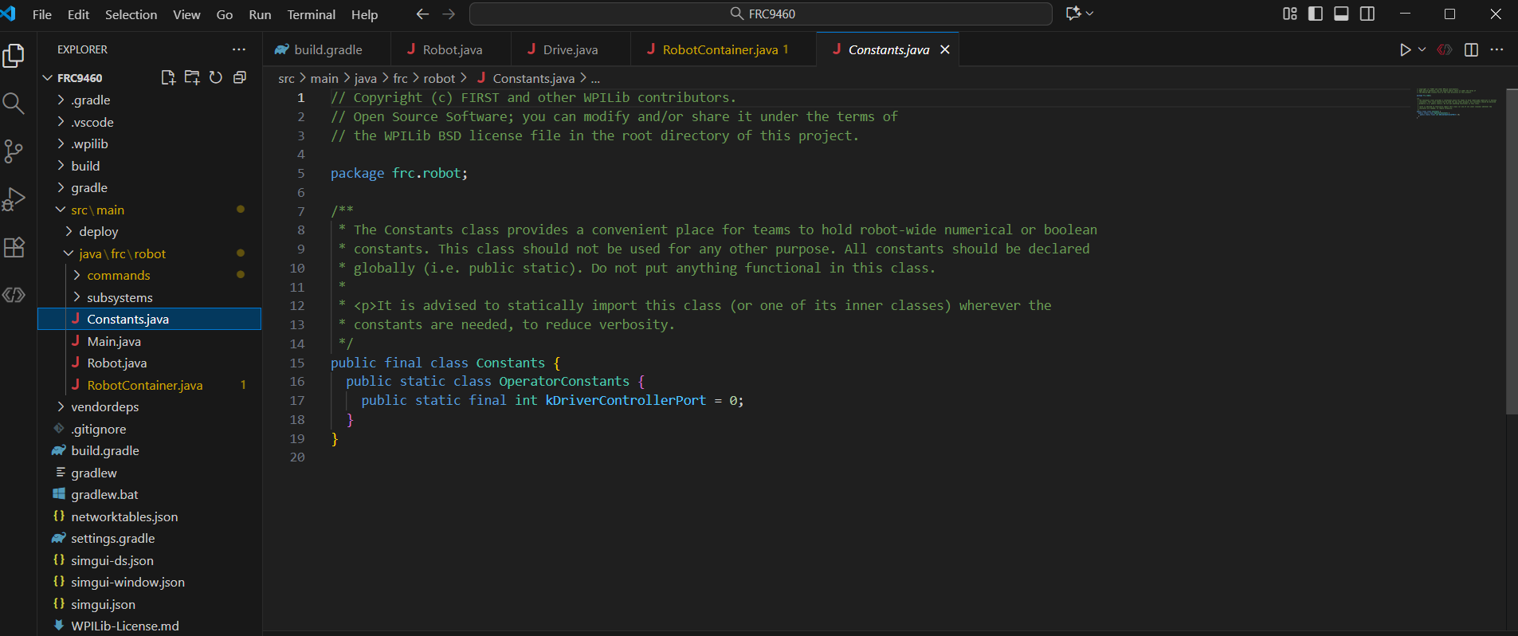
Constants

Slide 5
public final class Constants {
public static class OperatorConstants {
public static final int kDriverControllerPort = 0;
}
public static class DriveConstants {
// #region GEOMETRIA DO ROBÔ
// Distância entre os módulos dianteiros e traseiros
// Medida de centro a centro dos módulos
public static final double kWheelBaseMeters =
0.5461;
// Distância entre os módulos da esquerda e direita
// Medida de centro a centro dos módulos
public static final double kTrackWidthMeters =
0.5461;
// Raio da roda do módulo Swerve
public static final double kWheelRadiusMeters = 0.0508;
// #endregion
}
}

Slide 6
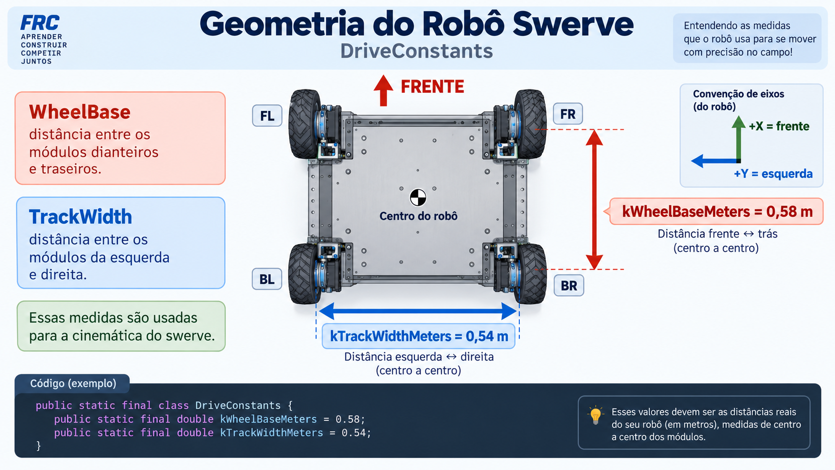

Slide 7
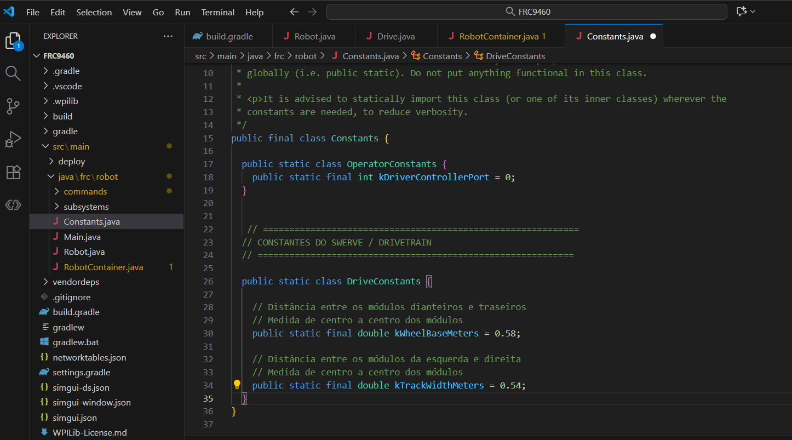

Slide 8
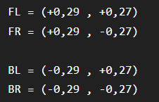
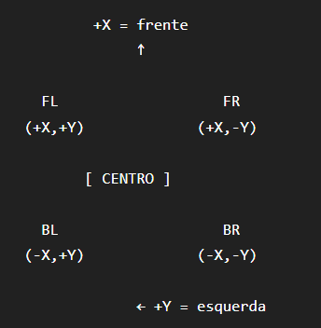
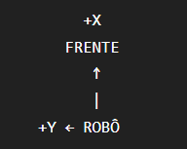
Posição da Swerve em relação ao robo
import static frc.robot.Constants.DriveConstants.*;
// ============================================================
// POSIÇÃO DOS MÓDULOS SWERVE
// ============================================================
// FL - Front Left
private final Translation2d frontLeftLocation =
new Translation2d(
kWheelBaseMeters / 2.0,
kTrackWidthMeters / 2.0
);
// FR - Front Right
private final Translation2d frontRightLocation =
new Translation2d(
kWheelBaseMeters / 2.0,
-kTrackWidthMeters / 2.0
);
// BL - Back Left
private final Translation2d backLeftLocation =
new Translation2d(
-kWheelBaseMeters / 2.0,
kTrackWidthMeters / 2.0
);
// BR - Back Right
private final Translation2d backRightLocation =
new Translation2d(
-kWheelBaseMeters / 2.0,
-kTrackWidthMeters / 2.0
);
O Translation2d vai representar onde cada módulo está em relação ao centro do robô.
A convenção usada é
FL (+X,+Y), FR (+X,-Y), BL (-X,+Y) e BR (-X,-Y).
A ordem declarada aqui deve ser mantida em todo o projeto.
WPILib efetivamente terá
convenção

Slide 9
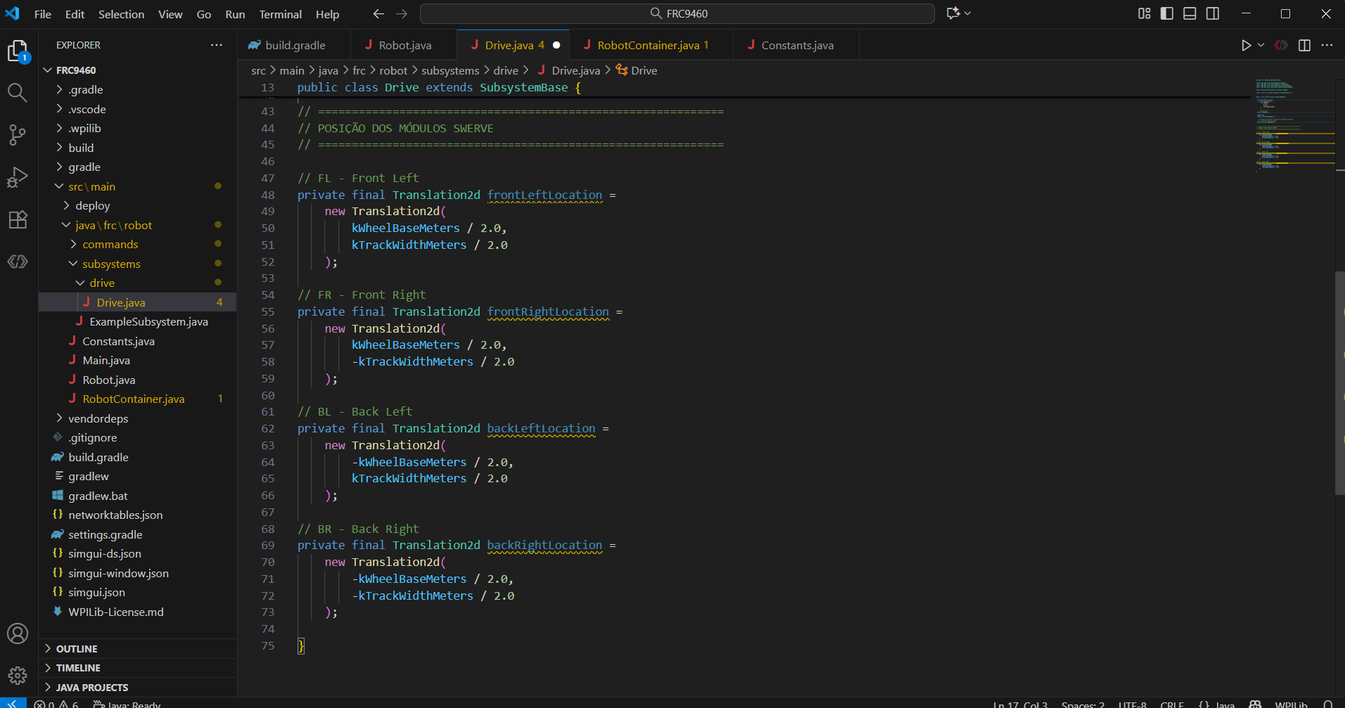

Slide 10
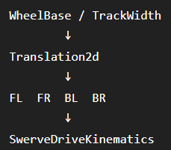
Kinematics
O SwerveDriveKinematics será o objeto responsável por transformar o movimento do chassi nos movimentos dos quatro módulos.
import edu.wpi.first.math.kinematics.SwerveDriveKinematics;
// ============================================================
// CINEMÁTICA DO SWERVE
// ============================================================
private final SwerveDriveKinematics kinematics =
new SwerveDriveKinematics(
frontLeftLocation,
frontRightLocation,
backLeftLocation,
backRightLocation
);
Sabendo onde estão os quatro módulos, como cada roda deve se mover para o robô andar na direção desejada?

Slide 11
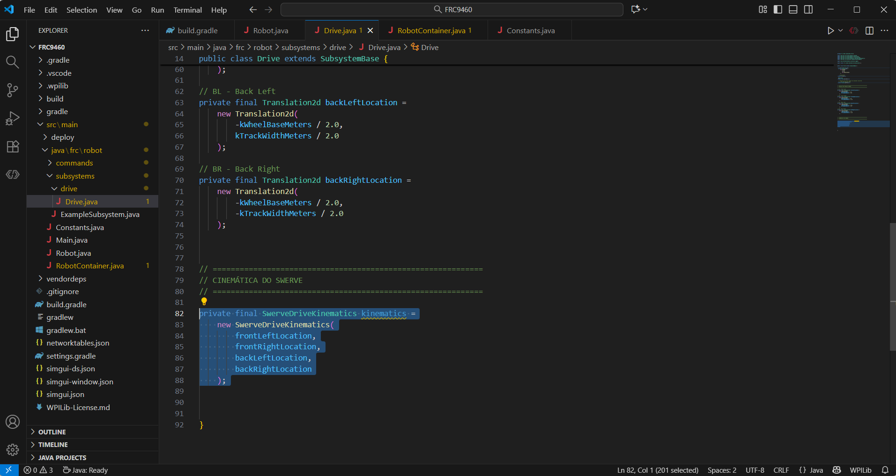

Slide 12
Chassi
@Override
public void periodic() {
// Envia a pose atual para o AdvantageKit
Logger.recordOutput("Robot/Pose", pose);
// ============================================================
// TESTE DO MOVIMENTO DO CHASSI
// ============================================================
ChassisSpeeds chassisSpeeds =
new ChassisSpeeds(
1.0, // vx = 1 m/s para frente
0.0, // vy = 0 m/s lateral
0.0 // omega = 0 rad/s
);
// Converte o movimento do robô
// para o estado individual de cada módulo Swerve
SwerveModuleState[] moduleStates =
kinematics.toSwerveModuleStates(chassisSpeeds);
// Envia os estados dos 4 módulos para o AdvantageKit
Logger.recordOutput("Drive/SwerveStates", moduleStates);
}
Converter intenção do chassi
ChassisSpeeds reúne avanço, deslocamento lateral e rotação. A cinemática calcula um estado para cada roda e a dessaturação preserva a proporção entre elas.
Periodic()
Por enquanto vamos mandar o robô “andar para frente” a 1 m/s:

Slide 13
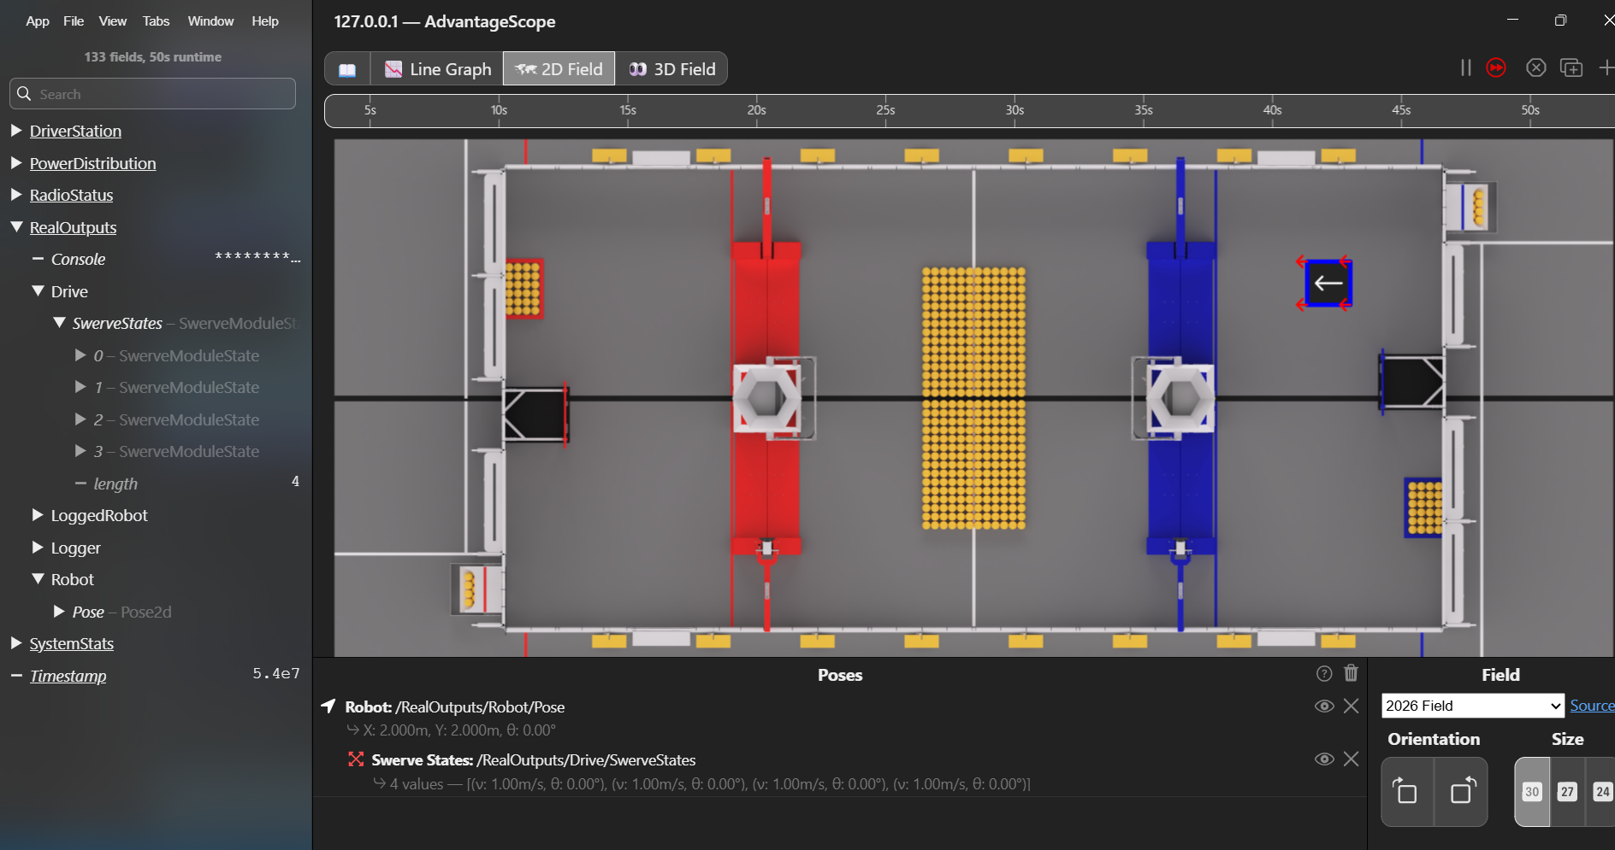

Slide 14
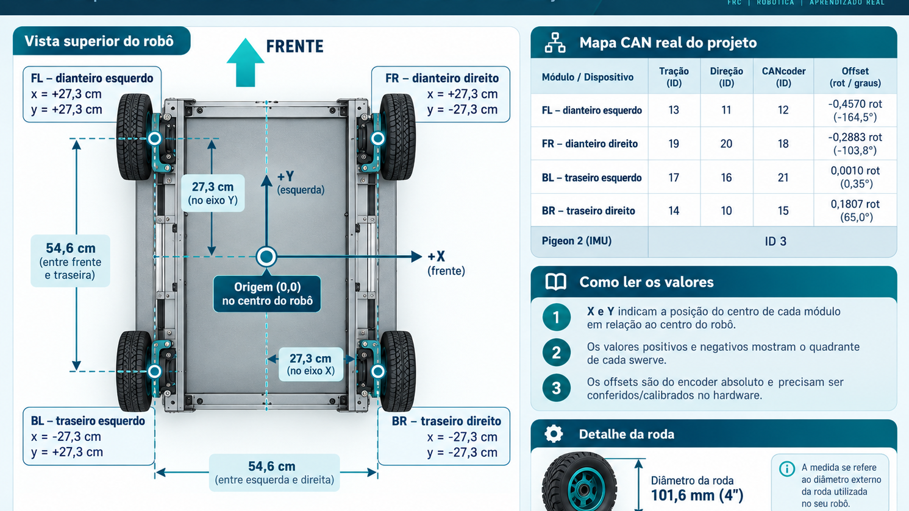
Exercicio medir dimensões robo

Slide 15
